Slide 1


Microsoft Azure 24 Hrs en Español
SAP on Azure

Slide 2
SAP en Azure Conceptos de Diseño
Erick F. Urriola
Arquitecto Regional de Servicios Gestionados – GBM Corp
efurriola@gmail.com

Slide 3


#StayHome
#StaySafe
#StayPositive

Slide 4
Redes
01
VM’s
02
Manejo de Respaldos
Almacenamiento
Agenda
04
03
Optimización de Costos
05
Tipos de redes y como seleccionarlas
Como dimensionar las VMs basado en su utilización
Consideraciones en los backups y las recuperaciones
Recomendaciones sobre almacenamientos
Algunos consejos para optimizar el costo de componentes de SAP en Azure

Slide 5
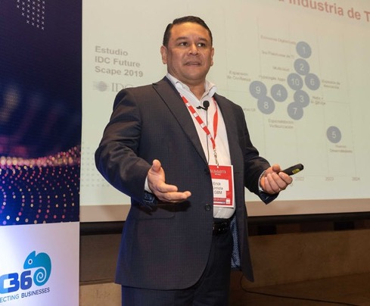



Erick F. Urriola
Acerca de Mí
Experiencia de 18 años en distintas áreas de Tecnología de la Información tanto como parte de departamentos de TI así como experiencia en el área de consultoría especialmente orientada al área de Storage, alta disponibilidad y continuidad de negocios.
Analista Programador de Sistemas en Primer Banco del Istmo
Administrador de Bases de Datos, almacenamiento de datos y redes SAN en Banistmo
Subgerente de Infraestructura en Banco General
Arquitecto de soluciones en NetApp para Centroamérica y el Caribe
Especialista en Infraestructura en GBM
Arquitecto Regional de Servicios Gestionados
+507 6672-0301
@efurriola
efurriola@gmail.com

Slide 6

Disclamer
La presentación es basada en las mejores prácticas que indica SAP y Microsoft Azure y la experiencia de proyectos implementados en la región.
Se requiere tener conocimiento de la plataforma SAP y conceptos básicos de Azure así como de Bases de Datos.
No es una guía de sizing de SAP, esto lo deben realizar los SAP Basis mediante el quicksizer y el análisis de los EWAS.

Slide 7
Éxito de Proyectos de SAP
Superficie
Sólo el 33 % de los proyectos de SAP en nubes culminan en tiempo y forma *
Errores en diseños de los tamaños de dispositivos
Despliegue de la arquitectura completa desde el día 1
No se consideran arquitecturas validadas por SAP
No se consideran los periodos de máxima utilización de recursos por el equipo de DEV/QA
Profundidad
* Estudio de Gartner Sept/2018

Slide 8
SAP en Azure – Beneficios y Escenarios
Development and Test
Production environments
Disaster Recovery
Archiving
Escenarios
Archive data and the corresponding SAP systems audit-proof without running costs and always available
Quick provisioning of development and test environments with the ability to stop the environments any time
“All in”. Deploy entire SAP system landscapes to Azure and deliver on cloud-first vision
Keep environments for recovery purposes without additional cost
Beneficios
40-75%
Minutes instead of days
60%
TCO cost savings
faster provisioning
less storage costs
Higher Agility
Lower Costs
Less Complexity
Higher Innovation
Notes:
DR – only cost is DB instance – keeping it in sync….
Provisioing of systems – down from 3 weeks to 53 minutes….

Slide 9
01
Networking
Consideraciones y Capacidades

Slide 10
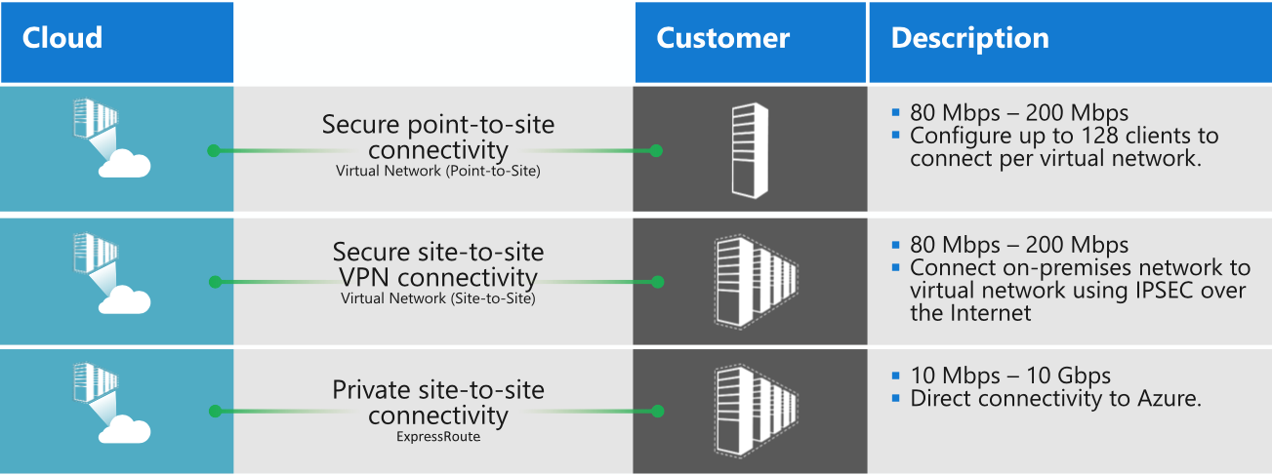
Modelos de Conectividad

Slide 11
Comparativa de los Modelos de Conectividad
- Capacidades. +
 | Bandwidth | Seguridad | Administración | Workloads
Express Route | 50 Mbps – 10 Gbps Committed Bandwidth | Private isolated network between provider and Azure. Control over routing and traffic. | Configure once, simple to add new virtual networks | Enterprise Connectivity Mission Critical Disaster Recovery Hybrid Applications
Site to Site | ~1 Mbps – ~200Mbps No performance commitment | Encrypted tunnel over the Internet | Configuration of IPSEC VPN device for each Virtual Network Created | Hybrid Applications Dev/Test Secure Management
Point to Site | ~1 Mbps – ~200Mbps No performance commitment | Encrypted tunnel over the Internet | Configuration with each individual client machine | Dev/Test Secure Management

Slide 12
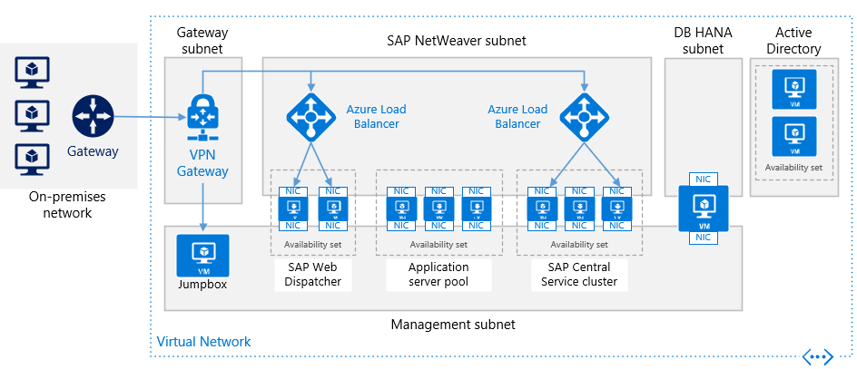
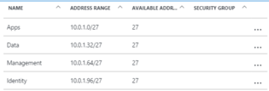
Network IN DEPTH
Subnets
Definir Subnets diferentes para ambientes diferentes por seguridad y aislamiento.
VNet Peering
Aprovecharar el backbone de Azure y las redes de baja latencia entre VNets.
No se requiere encripción en este trafico ya que es aislado dentro del backbone de Azure.
Velocidades de Enlace
Componente subjetivo en la arquitectura.
Preferible iniciar a mediciones en ambientes de DEV_QAS
Iniciar con VPN site to site antes de escalar a un Direct Link

Slide 13
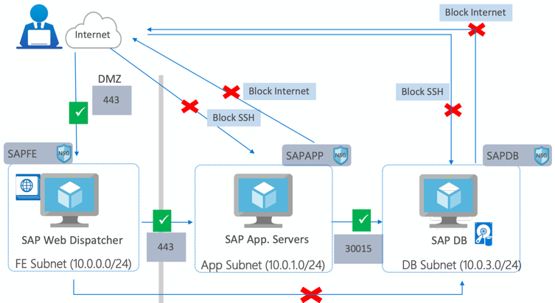
Network Security Groups
A NSG contains a list of security rules that allow or deny network traffic to resources connected to Azure Virtual Networks (VNet)
Subnet or VM/NIC
Network Filter Protocol
Source/Dest Port Range
Direction (In or Out) • ACL - Allow or Deny

Slide 14
02
Compute
Como identificar que capacidades se requieren por cada VM y ambiente

Slide 15
Pensamientos Iniciales
SAP Note 1928533
https://www.sap.com/validated_platform
“Es importante contar con un buen sizing en SAPS por cada uno de los componentes de de la plataforma”
“Recuerden siempre revisar cuales son las VMs certificadas por SAP por tipo de implementación”

Slide 16

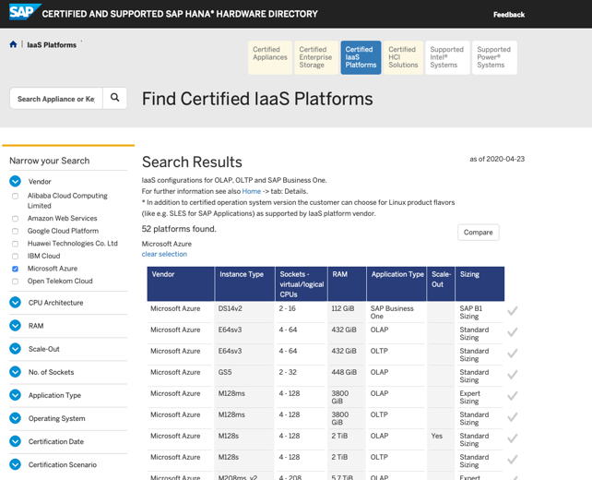
VMs Certificadas
https://www.sap.com/dmc/exp/2014-09-02-hana-hardware/enEN/iaas.html

Slide 17
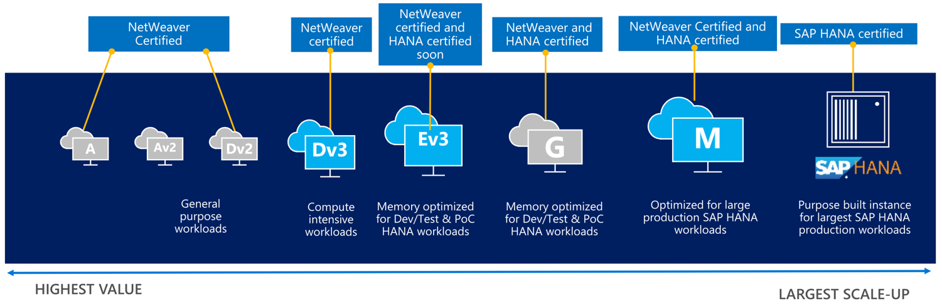





Azure/SAP At a Glance
SCALE-UP
SCALE-OUT
256GB
432GB
768GB
1TB
1.5TB
1.7TB
2TB
2TB
3.8TB
4TB
6TB
8TB
12TB
16TB
20TB
OLAP/ OLTP
OLTP
OLAP
HANA Virtual Machine
HANA Large Instance
https://azure.microsoft.com/en-au/services/virtual-machines/sap-hana/

Slide 18

SAP HANA on Azure: E-SERIES VMs
Ev3
Memory optimized virtual machine sizes
Optimized for Database Workloads
VM Size | vCPU | RAM | Temp Local SSD | Persistent Data Disks Max | Workload
E16v3 | 16 | 128 GiB | 400 GiB | 32 | B1
E32v3 | 32 | 256 GiB | 800 GiB | 32 | OLAP, OLTP
E64v3 | 64 | 432 GiB | 1600 GiB | 32 | OLAP, OLTP
B1 – Business One, OLAP – BW on HANA, BW/4HANA, Native HANA, OLTP – Suite-on-HANA, S/4HANA
https://docs.microsoft.com/en-us/azure/virtual-machines/ev3-esv3-series

Slide 19
SAP HANA on Azure: M-SERIES VMs
M
High memory-to-CPU ratio. Great for relational database servers, medium to large caches, and in-memory analytics
Optimized for Database Workloads
VM Size | vCPU | RAM | Local SSD | Persistent Data Disks Max | Workload
M64s | 64 | 1,000 GiB | 2,000 GiB | 64 | OLAP. OLTP
M64ms | 64 | 1,750 GiB | 2,000 GiB | 64 | OLAP, OLTP
M128s | 128 | 2,000 GiB | 4,000 GiB | 64 | OLAP, OLTP
M128ms | 128 | 3,800 GiB | 4,000 GiB | 64 | OLAP, OLTP
OLAP – BW on HANA, BW/4HANA, Native HANA OLTP – Suite-on-HANA, S/4HANA M64ms and M128ms with OLAP as of SAP TDI Phase 5
M64ms is also available with 16 or 32 cores.

Slide 20
HANA Large Instances on Azure
TDI certified, bare-metal - scale-up/20 TB, scale-out/60 TB
Optimized for large SAP HANA workloads
Tengo mi arquitectura, conozco mis componentes, pero como puedo saber que tamaño de VM debo utilizar?”
“
HANA Large Instance | Threads | RAM | Storage | Workload
S72 | 72 | 768 GB | 3 TB | OLAP. OLTP
S72m | 72 | 1.5 TB | 6 TB | OLTP
S192 | 192 | 2 TB | 8 TB | OLAP, OLTP
S192m | 192 | 4 TB | 16 TB | OLTP
S384 | 384 | 4 TB | 9,6 TB | OLAP, OLTP
S384m | 384 | 6 TB | 14,4 TB | OLTP
S384xm | 384 | 8 TB | 19,2 TB | OLTP
S576 | 576 | 12 TB | 28,8 TB | OLTP
S768 | 768 | 16 TB | 38,4 TB | OLTP
S960 | 960 | 20 TB | 48 TB | OLTP
SAP TDI (Tailor Datacenter Integration) certified purpose built HANA hardware infrastructure hosted in Azure
HANA server blade
Storage hardware (persistence, ~4 x RAM)
Snapshot backup capability
Storage replication capability in paired datacenter
Volume encryption capability
Network devices including backend ExpressRoute to connect to Azure VNET (10Gbps)
—Arquitectos y SAP Basis..
Ref: SAP Note #2316233 (http://service.sap.com/sap/support/notes/2316233 ) for version details and further info

Slide 21
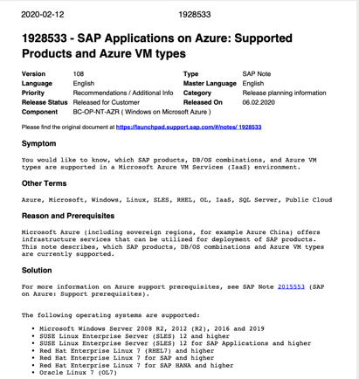
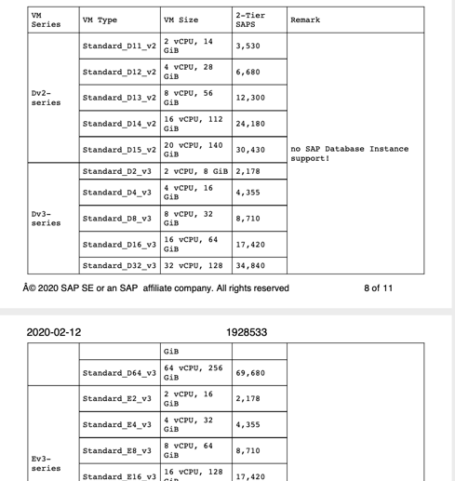
SAP Note 1928533

Slide 22
Selected SAP VMs including SAPS
VM Series | VM Type | VM Size | Temp SSD | SAPS | # of v-disks | Max IOPS | Max Disk Bandwidth | Max Network Bandwidth | Supported HANA scenarios | Remark | SAP certification
D v2 | DS11_v2 | 2 vCPU, 14 GB | 28 GB | 3,530 | 4 | 6,400 | 96 MB/sec | High |  | Intel Xeon E5-2673 v3 (Haswell), 2.4 GHz | Certified (Any DB, App)
 | DS12_v2 | 4 vCPU, 28 GB | 56 GB | 6,680 | 8 | 12,800 | 192 MB/sec | High
 | DS13_v2 | 8 vCPU, 56 GB | 112 GB | 12,300 | 16 | 25,600 | 384 MB/sec | High
 | DS14_v2 | 16 vCPU, 112 GB | 224 GB | 24,180 | 32 | 50,000 | 768 MB/sec | Very high
 | DS15_v2 | 20 vCPU, 140 GB | 280 GB | 30,430 | 40 | 62,500 | 960 MB/sec | Very high
G | GS1 | 2 vCPU, 28 GB | 56 GB | 3,580 | 4 | 5,000 | 125 MB/sec | High |  | Intel® Xeon® E5 v3 (Haswell) | Certified (Any DB, App) GS5 certified for OLAP and S/4
 | GS2 | 4 vCPU, 56 GB | 112 GB | 6,900 | 8 | 10,000 | 250 MB/sec | High
 | GS3 | 8 vCPU, 112 GB | 224 GB | 11,870 | 16 | 20,000 | 500 MB/sec | Very high
 | GS4 | 16 vCPU, 224 GB | 448 GB | 22,680 | 32 | 40,000 | 1,000 MB/sec | Extremely high
 | GS5 | 32 vCPU, 448 GB | 896 GB | 41,670 | 64 | 80,000 | 2,000 MB/sec | Extremely high | OLAP and S4
E v3 | E2s_v3 | 2 vCPU, 16 GB | 32 GB | 2,189 | 4 | 4,000 | 48 MB/sec | Moderate |  |  | SAP certification coming soon (Any DB, APP)
 | E4s_v3 | 4 vCPU, 32 GB | 64 GB | 4,378 | 8 | 8,000 | 96 MB/sec | Moderate
 | E8s_v3 | 8 vCPU, 64 GB | 128 GB | 8,756 | 16 | 16,000 | 192 MB/sec | High
 | E16s_v3 | 16 vCPU, 128 GB | 256 GB | 17,513 | 32 | 32,000 | 384 MB/sec | High | OLTP/OLAP |  | SAP certification coming soon (Any DB, App, HANA)
 | E32s_v3 | 32 vCPU, 256 GB | 512 GB | 35,025 | 32 | 64,000 | 768 MB/sec | Extremely High | OLTP/OLAP
 | E64s_v3 | 64 vCPU, 432 GB | 864 GB | 70,050 | 32 | 128,000 | 1,200 MB/sec | Extremely High | OLTP/OLAP
M | M64s | 64 vCPU, 1,024 GB | 2,048 GB | 67,315 | 32 | 80,000 | 1,000 MB/sec | Extremely high | OLTP/OLAP | Intel® Xeon® E7-8890 v3 (Haswell) | SAP certification coming soon (App, HANA) Any DB certified
 | M64ms | 64 vCPU, 1,792 GB | 2,048 GB | 68,930 | 32 | 80,000 | 1,000 MB/sec | Extremely high | OLTP/OLAP
 | M128s | 128 vCPU, 2,048 GB | 4,096 GB | 134,630 | 64 | 160,000 | 2,000 MB/sec | Extremely high | OLTP/OLAP
 | M128ms | 128 vCPU, 4,096 GB | 4,096 GB |  | 64 |  |  | Extremely high | OLTP/OLAP
Notes:
The current slide provides some of the SAPS ratings for different VM sizes in 2-tier and 3-tier configurations. For the complete list, refer to the SAP note 1928533

Slide 23
03
Almacenamiento
Como diseñar un storage optimo para SAP

Slide 24
Premium Storage KPIs
VM
Premium Storage Disk Type | P4 | P6 | P10 | P15 | P20 | P30 | P40 | P50
Disk size | 32 GB | 64 GB | 128 GB | 256 GB | 512 GB | 1024 GB (1 TB) | 2048 GB (2 TB) | 4096 GB (4 TB)
IOPS per disk | 120 | 240 | 500 | 1100 | 2,300 | 5,000 | 7,500 | 7,500
Throughput per disk | 25 MB/s | 50 MB/s | 100 MB/s | 125 MB/s | 150 MB/s | 200 MB/s | 250 MB/s | 250 MB/s
Consistent low latency SSD with predictable throughput
For high-performance IO-intensive DB workloads
Single digit ms latencies
Supports up to 4 TB blob/disk size
Stripe up to 64 disks for a total of 256 TB
Disk performance is dependent on the disk size, with up to 7,500 IOPS per disk
Pay for what you provision
Check Azure VMs for maximum IOPS
Stripe Premium Storage Disks to aggregate
IOPS, Throughput and Storage Capacity
Premium Storage for Database
Standard Storage for APP/ASCS
https://docs.microsoft.com/en-us/azure/virtual-machines/workloads/sap/hana-vm-operations-storage
Notes:
ASCS = ABAP SAP Central Services
With SAP NetWeaver 04 Java, the Message Server and the Enqueue Server are separated from the Central Instance. These two services are grouped within the SAP Central Services Instance (SCS) as services. From NW04s the ABAP Central Services can be also separated from the Central Instance. Each stack, ABAP and Java, has its own Message Service and Enqueue Service. For ABAP systems the Central Services are referred to as ASCS, for Java systems the Central Services are referred to as SCS. The ASCS and the SCS are leveled as SPOF and require a High Availability Setup therefore. If the ASCS is integrated within the ABAP Central Instance (standard in NetWeaver 04) the Central Instance of the ABAP system needs a HA setup also.

Slide 25
Principios de Sizing para SAP VM & Storage
Conozca el número de SAPS para las aplicaciones y bases de Datos de SAP
Conozcan los periodos de actividad del sistema y aprovechen las caracteristicas de Azure de apagado automático (ej, Pruebas 10x5 no 24x7)
Para los SAP APPL Servers, utilicen varias VMs pequeñas en vez de una sola gran VM (nodos redundantes)
Asegúrense de que la VM seleccionada soporta los IOPS y throughput requeridos para la base de datos
Seleccionen Managed disk ya sean premium o estándar basado en los IOPS y requerimientos de throughput
Utilicen Premium Storage para las bases de datos de SAP
Para los servidores de Base de Datos utilicen Windows Storage Space o Linux-LVM para hacer stripe de varios discos y adicionar IOPS y throughput a la configuración. Prefieran varios discos pequeños sobre un solo disco grande.
SAP Application Servers usualmente son desplegados con Standard Storage en varias VMS, sin embargo también pueden ser desplegados en una sola VM utilizando discos Premium (P4 o P6) para beneficiarse del SLA de Single instance
99.9%
99.95%
99.99%
Single VM
Availability sets
Availability zones
Easier lift and shift
Protecting against failures within datacenters
Protection from entire datacenter failures

Slide 26
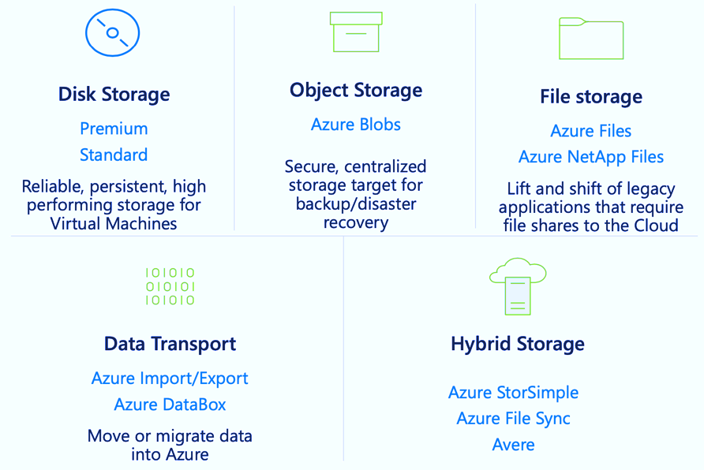
Otros Tipos de Almacenamientos a utilizar en ambientes SAP

Slide 27
04
Respaldos
Como mantener mis datos seguros de ambientes SAP en Azure

Slide 28
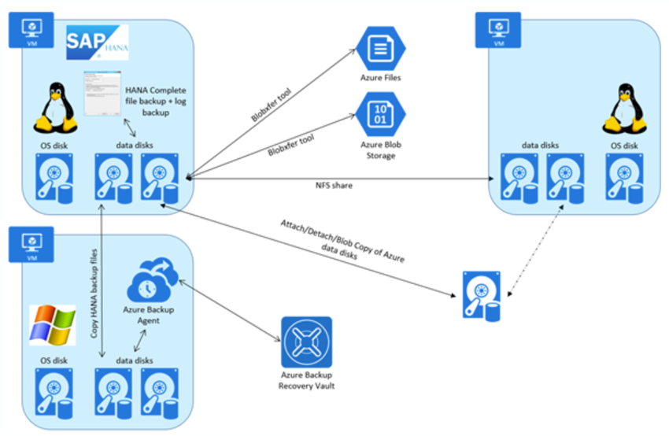
Azure HANA Backup
HANA
Utilizar Database backups (full, incremental o diferencial)
Backup de Trasancciones
Opciones
Backup nativo de Azure para VMs de Appl.
Backup de base de datos hacia un filesystem o directorio alterno en discos estandar o en Azure files o en Blob Storage.

Slide 29
05
Optimización de los Costos
Tips para optimizar costos en la infraestructura de SAP en Azure

Slide 30
Algunos consejos para optimizar costos
Para el espacio de respaldo de Base de datos es preferible utilizar repositorios estándar o blob storage. Los discos Temporales son ideales para el SWAP de SAP HANA
Ambientes productivos y de DEV en momentos de programación fuerte pueden aprovechar el descuento de las instancias reservadas
RI’s
Discos
Línea de tiempo
Single VM SLA
Auto On/Off
Analice siempre con el team de implementación de SAP la entrada y requeirmientos de cada ambiente
Utilizar discos premium para obtener un buen SLA en una sola VM es mas económico que utilizar discos estándar en modelo de HA
Utilicen las características de Automation para encender y apagar los ambientes de DEV/QA

Slide 31
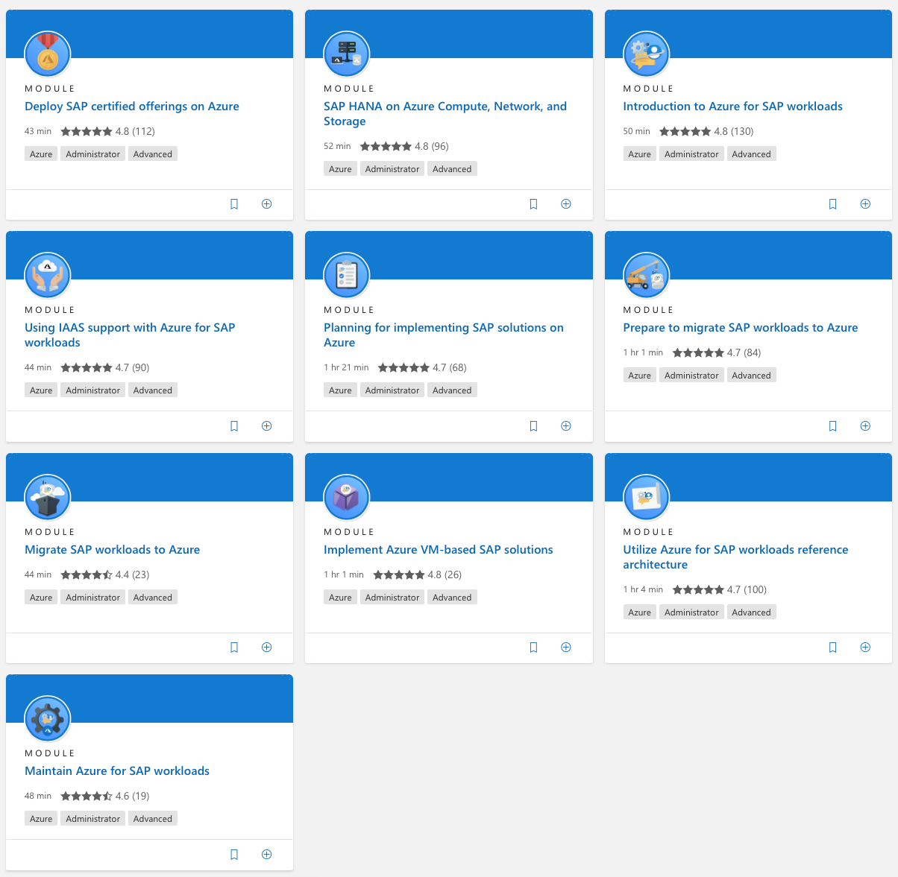
Training SAP on Azure
https://docs.microsoft.com/en-us/learn/

Slide 32
Gracias
Preguntas?
efurriola@gmail.com
+507 66720301

Slide 33
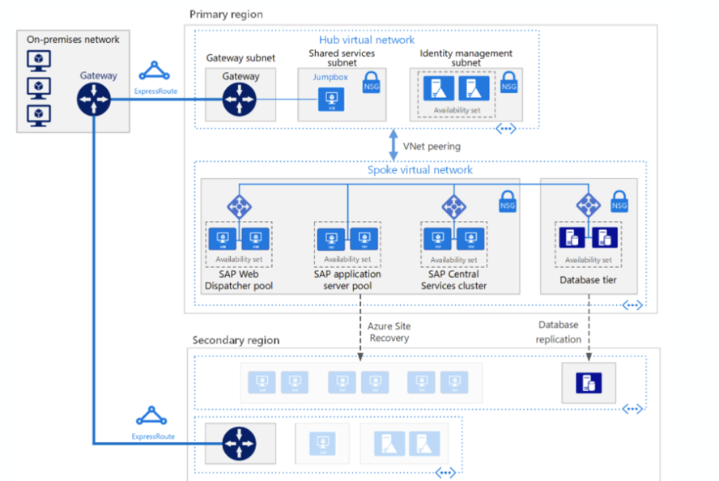
Arquitectura de Referencia en SAP NetWeaver AnyDB sobre Windows

Slide 34
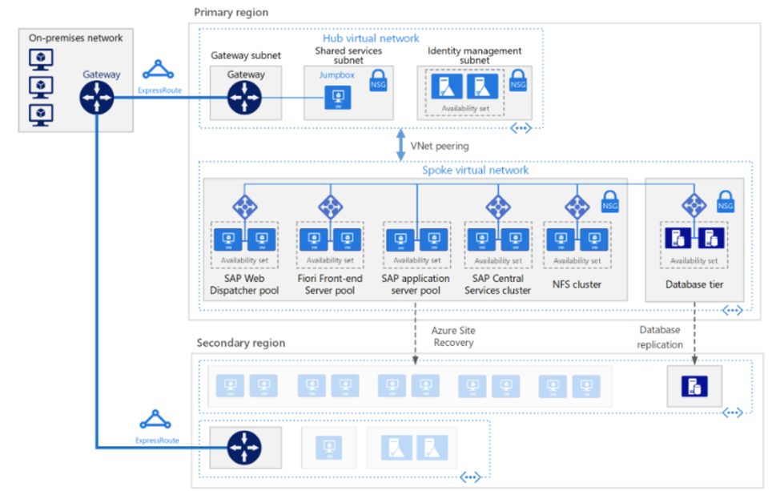
Arquitectura de Referencia en SAP/S4 HANA

Slide 35
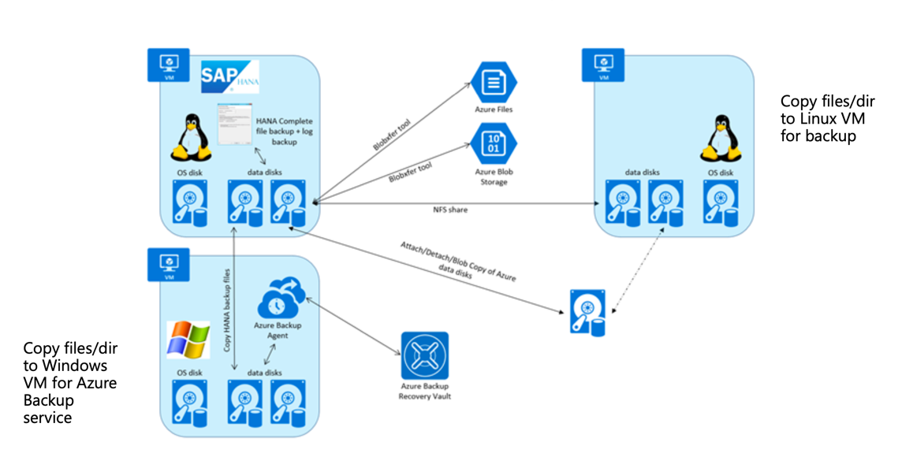
SAP HANA sobere Azure VMs Backup

Slide 36
Links de Referencia
https://docs.microsoft.com/en-us/azure/virtual-machines/workloads/sap/sap-deployment-checklist
https://docs.microsoft.com/en-us/azure/active-directory/saas-apps/sap-hana-cloud- platform-tutorial
https://docs.microsoft.com/en-us/azure/active-directory/saas-apps/successfactors-tutorial
https://azure.microsoft.com/blog/sap-on-azure-architecture-designing-for-security/
https://docs.microsoft.com/en-us/azure/active-directory/authentication/howto-mfa- getstarted
https://docs.microsoft.com/en-us/azure/virtual-machines/workloads/sap/sap-proximity- placement-scenarios
https://azure.microsoft.com/en-us/blog/sap-on-azure-architecture-designing-for- performance-and-scalability/
https://www.sap.com/dmc/exp/2014-09-02-hana-hardware/enEN/iaas.html#categories=Microsoft%20Azure
https://techcommunity.microsoft.com/t5/Azure-Active-Directory-Identity/Azure-AD-expands-integration- with-SAP-Identity-Authentication/ba-p/566370
SAP on Microsoft Blog: (includes great blogs such as S4H HA setup guide and HANA suse OS hardening) https://techcommunity.microsoft.com/t5/Running-SAP-Applications-on-the/bg- p/SAPApplications
Hana Large Instances:
https://docs.microsoft.com/en-us/azure/virtual-machines/workloads/sap/hana- overview-architecture
HLI Roles and Responsibilities:
https://docs.microsoft.com/en-us/azure/virtual-machines/workloads/sap/hana-operations-model
M Series VM Storage Recommendations for HANA:
https://docs.microsoft.com/en-us/azure/virtual-machines/workloads/sap/hana-vm-operations- storage
ExpressRoute Global Reach More information:
https://docs.microsoft.com/en-us/azure/expressroute/expressroute-global-reach
HANA Large Instances in the Azure Portal and Revision 4 HLI information:
https://docs.microsoft.com/en-us/azure/virtual-machines/workloads/sap/hana-li-portal

